Slide 1
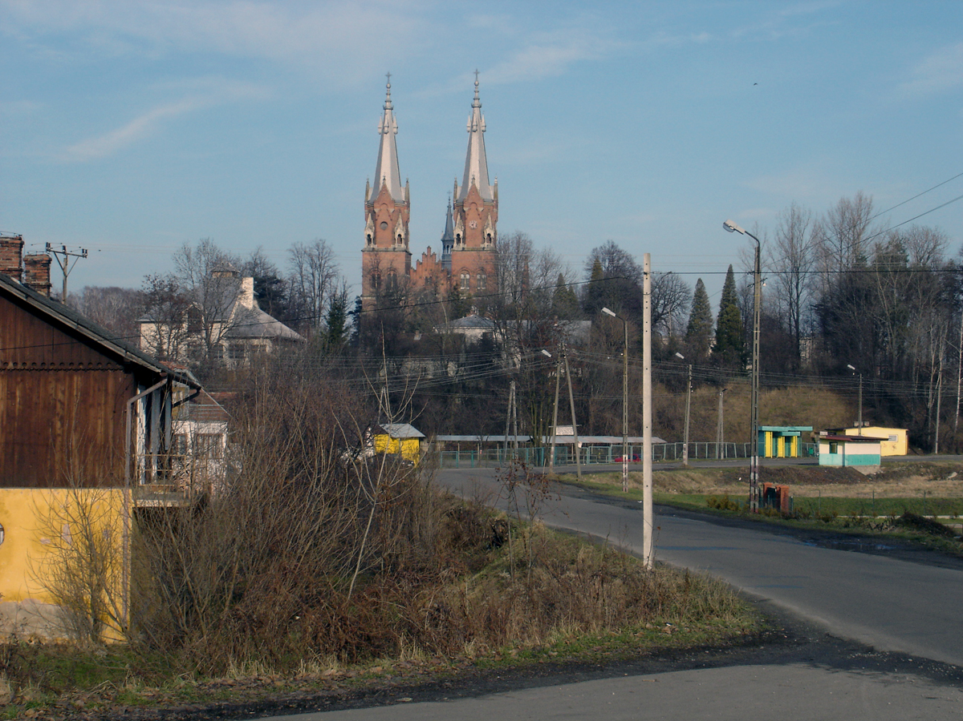
Lokalny Program Rewitalizacji Gminy Jedlicze
na lata 2017-2023
Projekt „Opracowanie i przyjęcie do realizacji Lokalnego Programu Rewitalizacji Gminy Jedlicze na lata 2017-2023”
realizowany jest w ramach Programu Operacyjnego Pomoc Techniczna 2014 – 2020

Slide 2
Lokalny Program Rewitalizacji Gminy Jedlicze na lata 2017-2023
Cel pracy
Celem pracy jest opracowanie dokumentu, który będzie podstawą do ubiegania się o środki zewnętrzne na działania określone w Lokalnym Programie Rewitalizacji na wyznaczonych obszarach gminy.
Celem spotkania jest wstępna diagnoza zdegradowanych przestrzeni do wyznaczenia obszaru/obszarów rewitalizacji w gminie.

Slide 3
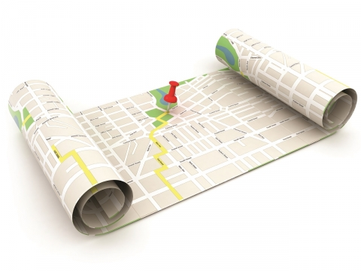
Lokalny Program Rewitalizacji Gminy Jedlicze na lata 2017-2023
Po co powstaje program rewitalizacji?

Slide 4
Lokalny Program Rewitalizacji Gminy Jedlicze na lata 2017-2023
Po co powstaje program rewitalizacji?
Koordynacja działań z zakresu rewitalizacji.
Zachowanie cennych obiektów dziedzictwa kulturowego.
Ożywienie obszarów o trudnej sytuacji społeczno-gospodarczej.
Pozyskanie środków UE.

Slide 5
Lokalny Program Rewitalizacji Gminy Jedlicze na lata 2017-2023
Etapy realizacji projektu
Podstawowe informacje na temat rewitalizacji
Opracowanie diagnozy (analiza danych zastanych, badanie ankietowe, spotkania diagnostyczne).
Identyfikacja problemów, zjawisk kryzysowych w gminie.
Wstępne wskazanie obszarów wymagających rewitalizacji.
Podjęcie decyzji o wyznaczeniu obszaru/ów rewitalizacji.
Opracowanie projektu Lokalnego Programu Rewitalizacyjnego (LPR) - spotkania warsztatowe, praca ekspertów.
Konsultacje społeczne LPR.
Uchwalenie i przekazanie projektu LPR.

Slide 6
Lokalny Program Rewitalizacji Gminy Jedlicze na lata 2017-2023
Definicja rewitalizacji
Rewitalizacja stanowi proces wyprowadzania ze stanu kryzysowego obszarów zdegradowanych, prowadzony w sposób kompleksowy, poprzez zintegrowane działania na rzecz lokalnej społeczności, przestrzeni i gospodarki, skoncentrowane terytorialnie, prowadzone przez interesariuszy rewitalizacji na podstawie lokalnego programu rewitalizacji.

Slide 7
Lokalny Program Rewitalizacji Gminy Jedlicze na lata 2017-2023
Uwarunkowania formalno-prawne rewitalizacji
Obszar gminy znajdujący się w stanie kryzysowym z powodu koncentracji negatywnych zjawisk społecznych, w szczególności bezrobocia, ubóstwa, przestępczości, niskiego poziomu edukacji lub kapitału społecznego, a także niewystarczającego poziomu uczestnictwa w życiu publicznym i kulturalnym, można wyznaczyć jako obszar zdegradowany w przypadku występowania na nim ponadto co najmniej jednego z następujących negatywnych zjawisk:

Slide 8
Lokalny Program Rewitalizacji Gminy Jedlicze na lata 2017-2023
Uwarunkowania formalno-prawne rewitalizacji
1) gospodarczych – w szczególności niskiego stopnia przedsiębiorczości, słabej kondycji lokalnych przedsiębiorstw, lub
2) środowiskowych – w szczególności przekroczenia standardów jakości środowiska, obecności odpadów stwarzających zagrożenie dla życia, zdrowia ludzi lub stanu środowiska, lub

Slide 9
Lokalny Program Rewitalizacji Gminy Jedlicze na lata 2017-2023
Uwarunkowania formalno-prawne rewitalizacji
3) przestrzenno-funkcjonalnych – w szczególności niewystarczającego wyposażenia w infrastrukturę techniczną i społeczną lub jej złego stanu technicznego, braku dostępu do podstawowych usług lub ich niskiej jakości, niskiego poziomu obsługi komunikacyjnej, niedoboru lub niskiej jakości terenów publicznych, lub
4) technicznych – w szczególności degradacji stanu technicznego obiektów budowlanych, w tym o przeznaczeniu mieszkaniowym, oraz niefunkcjonowaniu rozwiązań technicznych umożliwiających efektywne korzystanie z obiektów budowlanych, w szczególności w zakresie energooszczędności i ochrony środowiska.

Slide 10
Aspekty rewitalizacji
Notes:
Przy okazji tego slajdu trzeba podkreślić, że w centrum procesu rewitalizacji stoi człowiek, czyli planują działania musimy mieć na uwadze, że przede wszystkim powinny one rozwiązywać problemy społeczne

Slide 11
Lokalny Program Rewitalizacji Gminy Jedlicze na lata 2017-2023
Uwarunkowania formalno-prawne rewitalizacji
Obszar obejmujący całość lub część obszaru zdegradowanego, cechujący się szczególną koncentracją negatywnych zjawisk, na którym z uwagi na istotne znaczenie dla rozwoju lokalnego gmina zamierza prowadzić rewitalizację, wyznacza się jako obszar rewitalizacji.

Slide 12
Lokalny Program Rewitalizacji Gminy Jedlicze na lata 2017-2023
Uwarunkowania formalno-prawne rewitalizacji
Obszar rewitalizacji nie może być większy niż 20% powierzchni gminy oraz zamieszkały przez więcej niż 30% liczby mieszkańców gminy.

Slide 13
Lokalny Program Rewitalizacji Gminy Jedlicze na lata 2017-2023
Uwarunkowania formalno-prawne rewitalizacji
Ustawa
z dnia 9 października 2015 r.
o rewitalizacji
Przygotowanie, koordynowanie i tworzenie warunków do prowadzenia rewitalizacji, a także jej prowadzenie w zakresie właściwości gminy, stanowią jej zadania własne.
Zadania powyższe gmina realizuje w sposób jawny i przejrzysty, z zapewnieniem aktywnego udziału interesariuszy na każdym etapie (partycypacja społeczna).

Slide 14
Sfera społeczna
Diagnozowane zjawiska – zakres tematyczny:
aktywność zawodowa mieszkańców;
status materialny mieszkańców;
poziom bezpieczeństwa;
poziom edukacji;
stopień aktywności mieszkańców w życiu publicznym i kulturalnym;
poziom kapitału społecznego, w tym zaufania w społeczeństwie.

Slide 15
Sfera techniczna
Diagnozowane zjawiska – zakres tematyczny:
stan techniczny obiektów budowlanych, w tym o przeznaczeniu mieszkaniowym;
rozwiązania techniczne umożliwiające efektywne korzystanie z obiektów budowlanych, w szczególności w zakresie energooszczędności i ochrony środowiska;
stan infrastruktury liniowej.

Slide 16
Sfera gospodarcza
Diagnozowane zjawiska – zakres tematyczny:
poziom przedsiębiorczości mieszkańców;
kondycja przedsiębiorstw;
liczba lokali usługowych, sklepów.

Slide 17
Sfera środowiskowa
Diagnozowane zjawiska – zakres tematyczny:
stan środowiska naturalnego;
obecności odpadów stwarzających zagrożenie dla życia, zdrowia ludzi lub stanu środowiska;
walory środowiska przyrodniczego.

Slide 18
Sfera przestrzenno-funkcjonalna
Diagnozowane zjawiska – zakres tematyczny:
dostępność infrastruktury technicznej i społecznej np. dostęp do szkoły, ośrodka zdrowia oraz dostęp do usług;
dostęp i jakość podstawowych usług;
dostosowanie rozwiązań urbanistycznych do zmieniających się funkcji obszaru (np. dostosowanie przestrzeni publicznej do potrzeb osób niepełnosprawnych);
poziom obsługi komunikacyjnej;
jakość terenów publicznych.

Slide 19
Sfera przestrzenno-funkcjonalna
Diagnoza sporządzona jest na podstawie:
analizy desk research, na podstawie danych dostarczonych przez Urząd Gminy oraz danych publicznie dostępnych,
danych pozyskanych na podstawie badań jakościowych,
badań społecznych,
spotkań z mieszkańcami.

Slide 20
Lokalny Program Rewitalizacji Gminy Jedlicze na lata 2017-2023 – wybrane dane statystyczne

Slide 21
Lokalny Program Rewitalizacji Gminy Jedlicze na lata 2017-2023 – wybrane dane statystyczne

Slide 22
Lokalny Program Rewitalizacji Gminy Jedlicze na lata 2017-2023 – propozycje obszarów rewitalizacji

Slide 23
Sfera przestrzenno-funkcjonalna
1 pytanie do Państwa:
Jakie występują społeczne problemy i zjawiska kryzysowe w gminie? - prosimy również o ich umiejscowienie w przestrzeni.
proszę mieć „na oku”: bezrobocie, ubóstwo, przestępczość, niski poziom edukacji, brak aktywności mieszkańców w życiu publicznym i kulturalnym, niski poziom kapitału społecznego, w tym zaufania w społeczeństwie

Slide 24
Sfera przestrzenno-funkcjonalna
Pakiet pytań do Państwa:
Problemy i zjawiska kryzysowe poza sferą społeczną:
Jakie występują problemy i zjawiska kryzysowe w sferze gospodarczej? prosimy również o ich umiejscowienie w przestrzeni
Jakie występują problemy i zjawiska kryzysowe w sferze środowiskowej? prosimy również o ich umiejscowienie w przestrzeni
Jakie występują problemy i zjawiska kryzysowe w sferze przestrzenno-funkcjonalnej? prosimy również o ich umiejscowienie w przestrzeni
Jakie występują problemy i zjawiska kryzysowe w sferze technicznej? prosimy również o ich umiejscowienie w przestrzeni

Slide 25
Sfera przestrzenno-funkcjonalna
Pakiet pytań do Państwa uzupełniający:
Jaki jest poziom zaangażowania, udziału w życiu publicznym lokalnej społeczności? Jakie grupy (np. seniorzy, młodzież, przedsiębiorcy) wyróżniają się pod względem poziomu zaangażowania?
Jaki jest udział mieszkańców w przygotowaniu i konsultowaniu decyzji rozwojowych podejmowanych przez władze gminy?
Jaka jest aktywność sektora pozarządowego?
Jakie są doświadczenia w gminie w tworzeniu partnerstw na rzecz realizacji przedsięwzięć rozwojowych?
Jak silne są więzi społeczne wśród mieszkańców? W jakim stopniu występują zjawiska wykluczenia i podziałów społecznych w gminie?
Jakie konflikty w gminie, które wymagają rozwiązania?
Kto jest w nie zaangażowany? Czego dotyczą?

Slide 26
Lokalny Program Rewitalizacji Gminy Jedlicze na lata 2017-2023
Kryteria oceny projektów rewitalizacyjnych, alokacja środków
SZOOP RPO-WP na lata 2014-2020
Działanie 6.3 Rewitalizacja Przestrzeni Regionalnej
Typy projektów
Typ beneficjentów
Alokacja - 37 767 606 EUR
Minimalna wartość wydatków kwalifikowanych projektu: 500 000 PLN
Maksymalna kwota dofinansowania dla jednego projektu – 10 000 000 PLN

Slide 27
Lokalny Program Rewitalizacji Gminy Jedlicze na lata 2017-2023
Typy projektów rewitalizacyjnych w RPO WP 2014-2020 –
Działanie 6.3 Rewitalizacja Przestrzeni Regionalnej
Ograniczenie istotnych problemów zidentyfikowanych w Programie Rewitalizacji obejmującym obszary miejskie i/lub obszary wiejskie poprzez:
1. Budowę, przebudowę, rozbudowę, nadbudowę, remont, w celu przywrócenia i/lub nadania nowych funkcji społecznych, gospodarczych, edukacyjnych, kulturalnych, sportowych, turystycznych lub rekreacyjnych:
a) budynków użyteczności publicznej, wraz z zagospodarowaniem przyległego otoczenia funkcjonalnie związanego z budynkiem, zdegradowanych budynków (w tym poprzemysłowych, powojskowych, popegeerowskich, pokolejowych) wraz z zagospodarowaniem przyległego otoczenia funkcjonalnie związanego z budynkiem,
b) obszaru przestrzeni publicznej
c) części wspólnych wielorodzinnych budynków mieszkalnych wraz z otoczeniem - jako element szerszego projektu.

Slide 28
Lokalny Program Rewitalizacji Gminy Jedlicze na lata 2017-2023
Typy projektów rewitalizacyjnych w RPO WP 2014-2020 cd.
W ramach ww. typów projektów (wyłącznie, jako element uzupełniający realizację kompleksowego projektu przyczyniającego się do osiągnięcia celów Lokalnego / Gminnego Programu Rewitalizacji) możliwa jest:
budowa, przebudowa, rozbudowa infrastruktury drogowej poprawiającej dostępność do rewitalizowanych obiektów i terenów – w wysokości nie przekraczającej 30 % kosztów kwalifikowalnych projektu,
budowa, przebudowa, rozbudowa, podstawowej infrastruktury komunalnej tj. przewodów lub urządzeń wodociągowych, kanalizacyjnych, ciepłowniczych, elektrycznych, gazowych i teletechnicznych na obszarze objętym projektem, w celu zapewnienia dostępu wszystkich obiektów i terenów rewitalizowanych do podstawowych usług komunalnych,
przebudowa części wspólnych budynków mieszkalnych wraz z otoczeniem,
przebudowa i zakup systemów poprawy bezpieczeństwa publicznego,
realizacja zakupu sprzętu i wyposażenia bezpośrednio związanego z funkcją, jaka będzie pełniona przez budynek/przestrzeń publiczną.

Slide 29
Lokalny Program Rewitalizacji Gminy Jedlicze na lata 2017-2023
Typy projektów rewitalizacyjnych w RPO WP 2014-2020 – działania uzupełniające
Uzupełniające inwestycje niezbędne dla rewitalizacji danego obszaru przewidziane zostały w następujących działaniach/poddziałaniach:
1.3 Promowanie przedsiębiorczości Typ 1 - Strefy aktywności gospodarczej;
3.2 Modernizacja energetyczna budynków;
3.3.1 Realizacja planów niskoemisyjnych;
4.3.1 Gospodarka ściekowa;
4.3.2 Zaopatrzenie w wodę;
5.4 Niskoemisyjny transport miejski;
6.2.1 Infrastruktura ochrony zdrowia;
6.2.2 Infrastruktura pomocy społecznej.

Slide 30
Lokalny Program Rewitalizacji Gminy Jedlicze na lata 2017-2023
Typy projektów rewitalizacyjnych w RPO WP 2014-2020 – działania uzupełniające
jednostki samorządu terytorialnego, ich związki i stowarzyszenia,
jednostki organizacyjne jednostek samorządu terytorialnego posiadające osobowość prawną,
jednostki sektora finansów publicznych posiadające osobowość prawną,
Państwowe Gospodarstwo Leśne Lasy Państwowe i jego jednostki organizacyjne,
partnerzy społeczni i gospodarczy,
jednostki naukowe,
szkoły wyższe,
instytucje kultury,
kościoły i związki wyznaniowe oraz osoby prawne kościołów i związków wyznaniowych,
spółdzielnie / wspólnoty mieszkaniowe, TBS,
przedsiębiorstwa komunalne / Skarbu Państwa,
porozumienia podmiotów wyżej wymienionych, reprezentowane przez lidera.

Slide 31
Dziękuję za uwagę!
Tomasz Bartnicki
Res Management s.c. Brzozów
t.bartnicki@resmanagement.pl

